Slide 1

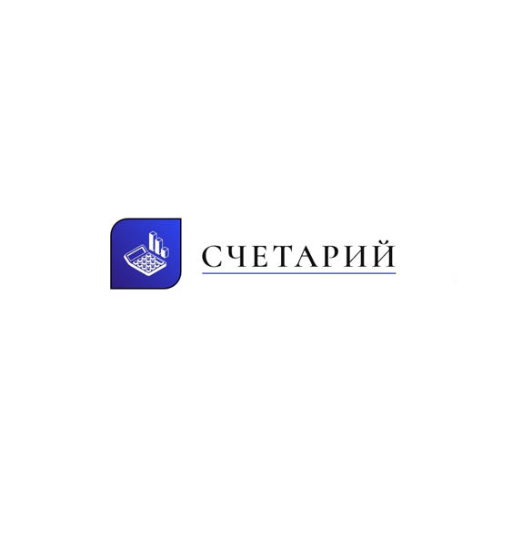

Мобильное бухгалтерское приложение «Счетарий»
Инициативная разработка обучающихся на 4 курсе экономического факультета по направлению «Учет, анализ и аудит» Тверского государственного университета: Гринкевич Валерия
Кириллова Дарья
Ильина Александра
Скарпачева Анастасия

Slide 2

Пользователь и проблема
Проанализировав возможную целевую аудиторию, которой это может быть интересно, мы выделили несколько групп пользователей.
Начинающие предприниматели малого бизнеса
Студенты экономических направлений/ люди, проходящие обучение в данной сфере
Работодатели
Начинающие бухгалтера

Slide 3




Как уже решается проблема?
Чтобы провести исследования мы изучили рынок и нашли два прямых конкурента Мобильное приложение «План счетов организации» и Мобильное приложение «Запомни план счетов БУ РФ». Ниже приведена сравнительная таблица.
Критерий | Мобильное бухгалтерское приложение «Счетарий» | Мобильное приложение «План счетов организации» | Мобильное приложение «Запомни план счетов БУ РФ»
1. Наличие интуитивно понятного интерфейса
2. Наличие актуальной законодательной базы ( ПБУ, статьи налогового кодекса)
3. Наличие практических заданий по составлению проводок, знанию плана счетов
4. Наличие базовой теории по бухгалтерскому учету.

Slide 4


Решение
Наше мобильное приложение «Счетарий» предлагает следующие пути решения проблем для разных групп пользователей
Студенты экономических направлений/ люди, проходящие обучение в данной сфере
Начинающие предприниматели малого бизнеса
Работодатели
Начинающие бухгалтера
Упрощение процесса обучения
Уменьшение времени на поиск информации
Эффективное применение теории на практике
Быстрое и эффективное изучение теории бухгалтерского учета
Быстрая и качественная проверка знаний будущих сотрудников
Практика в составлении проводок, чтобы будущий бухгалтер смог с уверенность начать свою полноценную деятельность

Slide 5

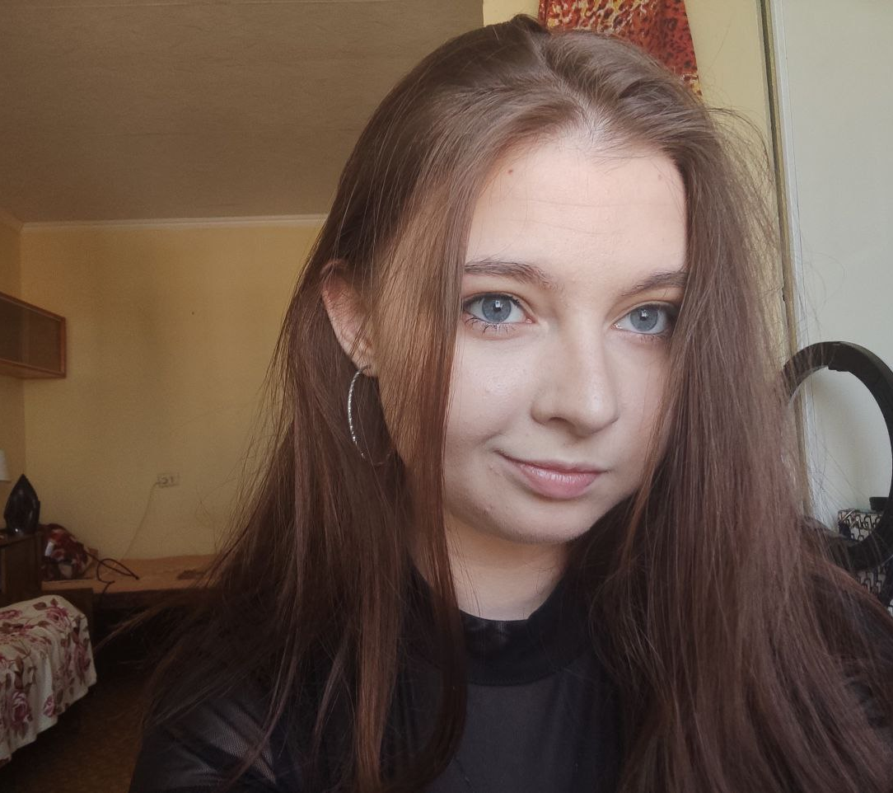
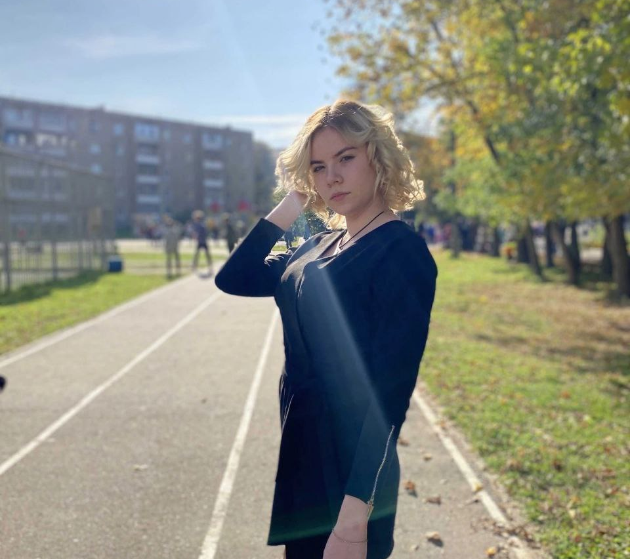

Команда
Кириллова Дарья
Ильина Александра
Главный программист команды
Главный знаток плана бухгалтерских счетов
Скарпачева Анастасия
Гринкевич Валерия
Главный по сбору и обработке информации
Лидер группы

Slide 6
Вопросы к экспертам
Как правильно определить целевую аудиторию приложения, чтобы его функционал был максимально полезен?
Как провести качественный анализ конкурентов, чтобы понять их сильные и слабые стороны?
Какие функции обязательно должны быть реализованы на старте, а какие можно отложить на будущие обновления приложения?
Как организовать процесс тестирования приложения, чтобы минимизировать ошибки и баги?
Как убедиться, что приложение соответствует всем юридическим требованиям в области бухгалтерии и защиты данных пользователей?

Slide 7
Заинтересованные стороны / стейкхолдеры
Большую часть заинтересованных лиц мы уже рассмотрели в разделе «Пользователь и проблема», но предлагаем рассмотреть еще пару заинтересованных сторон и стейкхолдеров.
Преподаватели бухгалтерии | Могут быть заинтересованы в использовании приложения как образовательного инструмента для обучения студентов и организации учебного процесса
Университеты и колледжи | Могут использовать приложение в качестве вспомогательного средства для обучения бухгалтерии
Бухгалтеры и эксперты в области бухгалтерии | Участвуют в создании учебных материалов, разработке контента и тестов, а также проверяют актуальность информации.
Тестировщики | Проверяют работу приложения на наличие ошибок и следят за качеством его работы.
Маркетологи и специалисты по продвижению | Ответственны за привлечение пользователей, построение стратегии продвижения и монетизации приложения.
Конкуренты | Другие компании и разработчики, которые уже создали или разрабатывают подобные приложения для обучения бухгалтерии. Они могут быть конкурентами на рынке, но также источником информации для анализа и улучшения продукта.

Slide 8
Дальнейшие шаги по работе над проектом

Slide 9
Спасибо за внимание!

